Slide 1
ความปลอดภัย ทาง Airborne Infection ใน ยูนิตทันตกรรม

Slide 2
ความปลอดภัย ทาง Airborne Infection ใน ยูนิตทันตกรรม

Slide 3
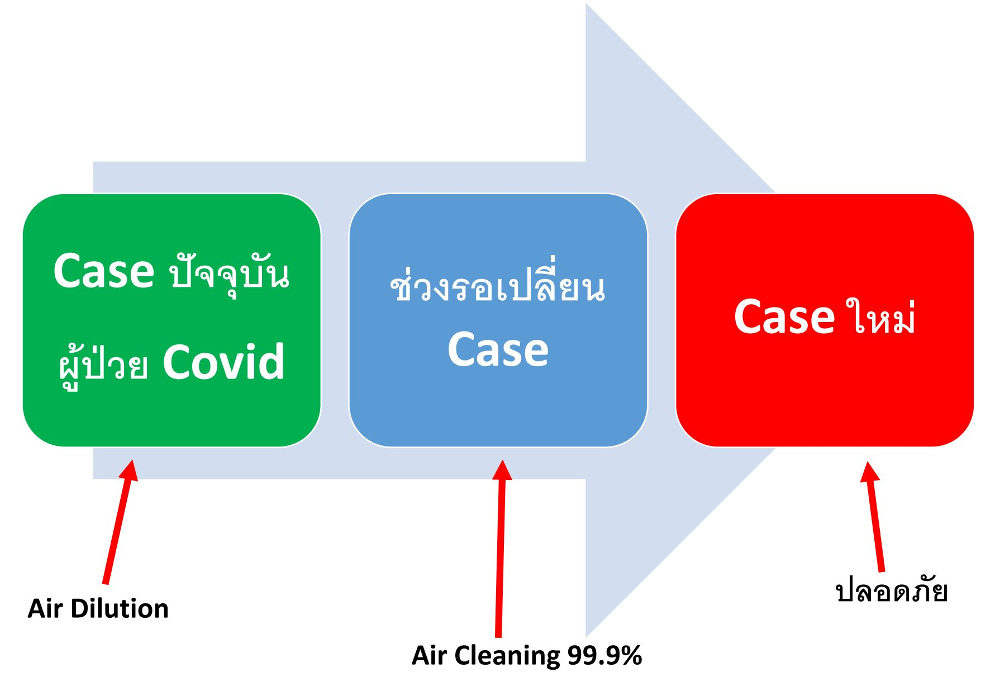

Slide 4
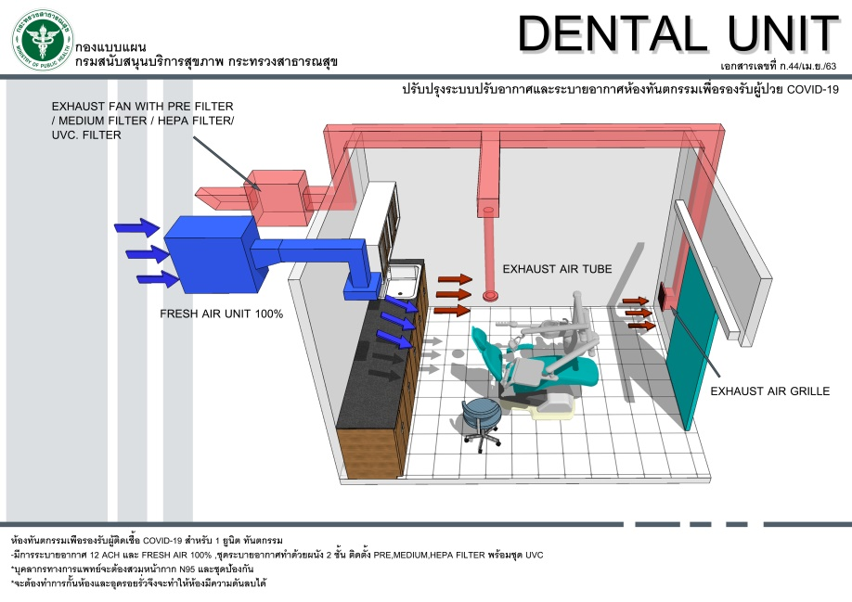
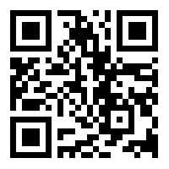
แบบปรับปรุงระบบปรับอากาศและระบายอากาศห้องทันตกรรม
เอกสารเลขที่ ก.45 / เม.ย./63
เอกสารเลขที่ ก.44 / เม.ย./63
กองแบบแผน กรมสนับสนุนบริการสุขภาพ กระทรวงสาธารณสุข
TEL : 021937006
https://dcd.hss.moph.go.th/
E-Mail : kongbab001@gmail.com
Download รายละเอียดเพิ่มเติม

Slide 5
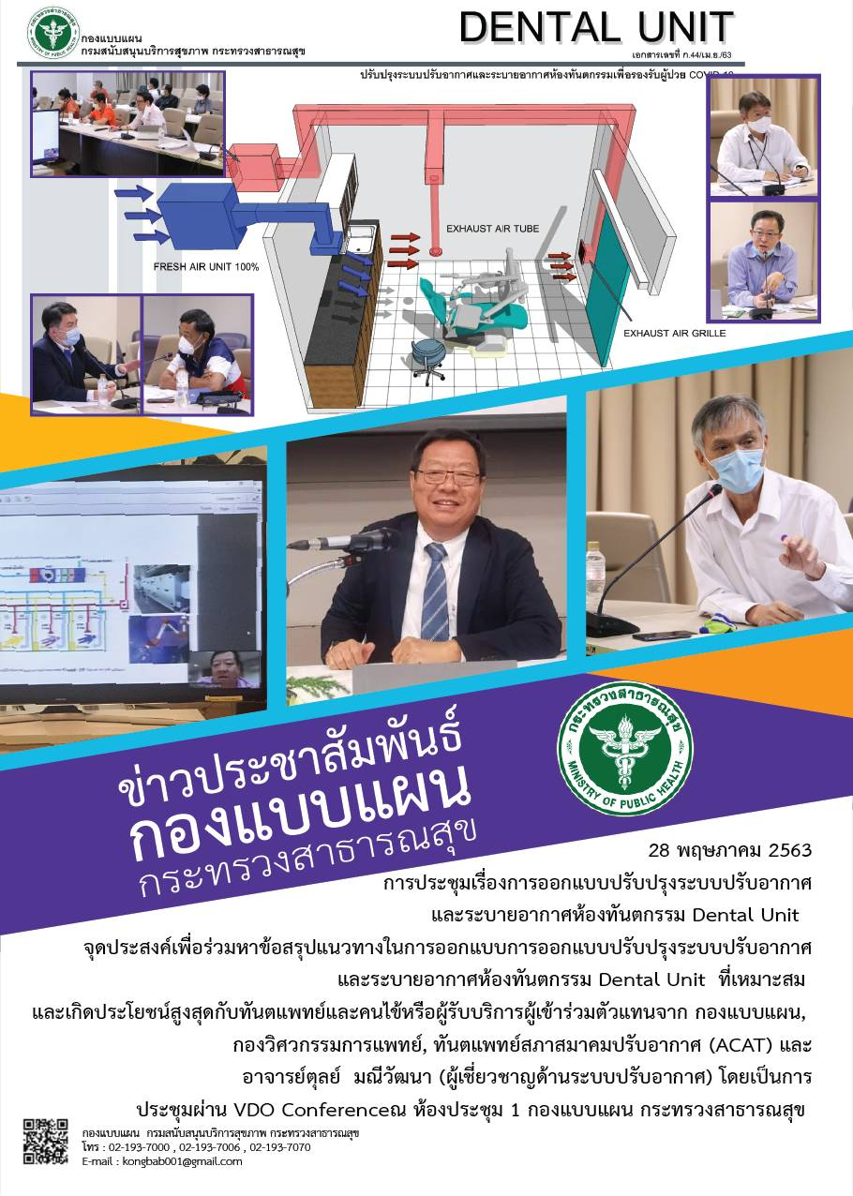

Slide 7
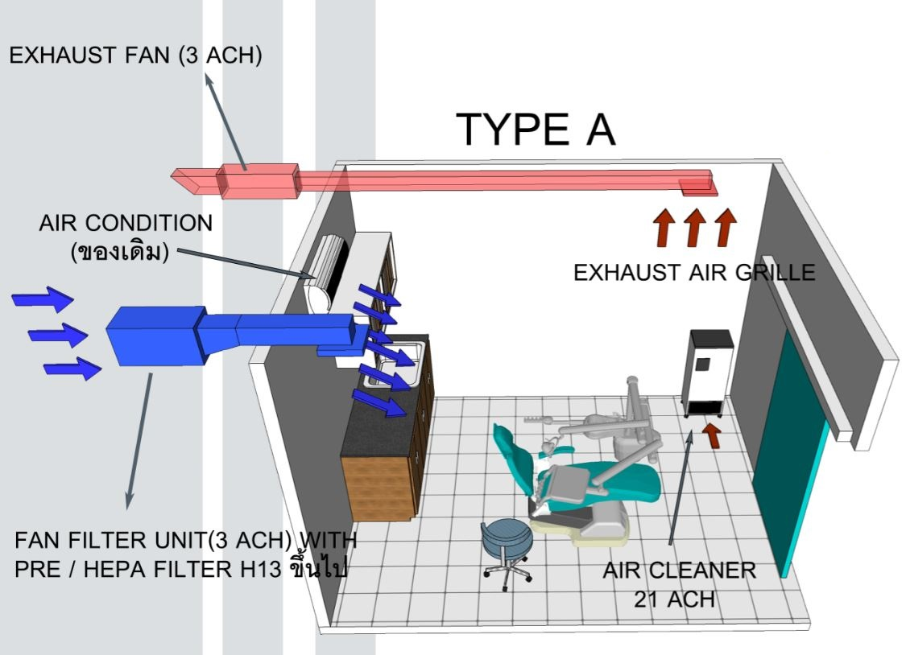
Position ของอุปกรณ์ต่างๆ ภายในห้อง
จุดเติมอากาศและระบายอากาศภายในห้องทันตกรรมจะต้องอยู่ห่างกัน
จุดระบายอากาศภายในห้องทันตกรรมไม่ควรอยู่ใกล้กับตำแหน่งจ่ายลมเย็น
เครื่องฟอกอากาศควรจัดวางไว้ถัดจากตำแหน่งหัวเข่าไปทางปลายเท้าคนไข้ไม่ควรวางไว้หลังทันตบุคลากร
หากทำได้ควรจัดให้เตียงทันตกรรมอยู่ในทิศทางขนานกับทิศทางการไหลของอากาศภายในห้อง

Slide 9
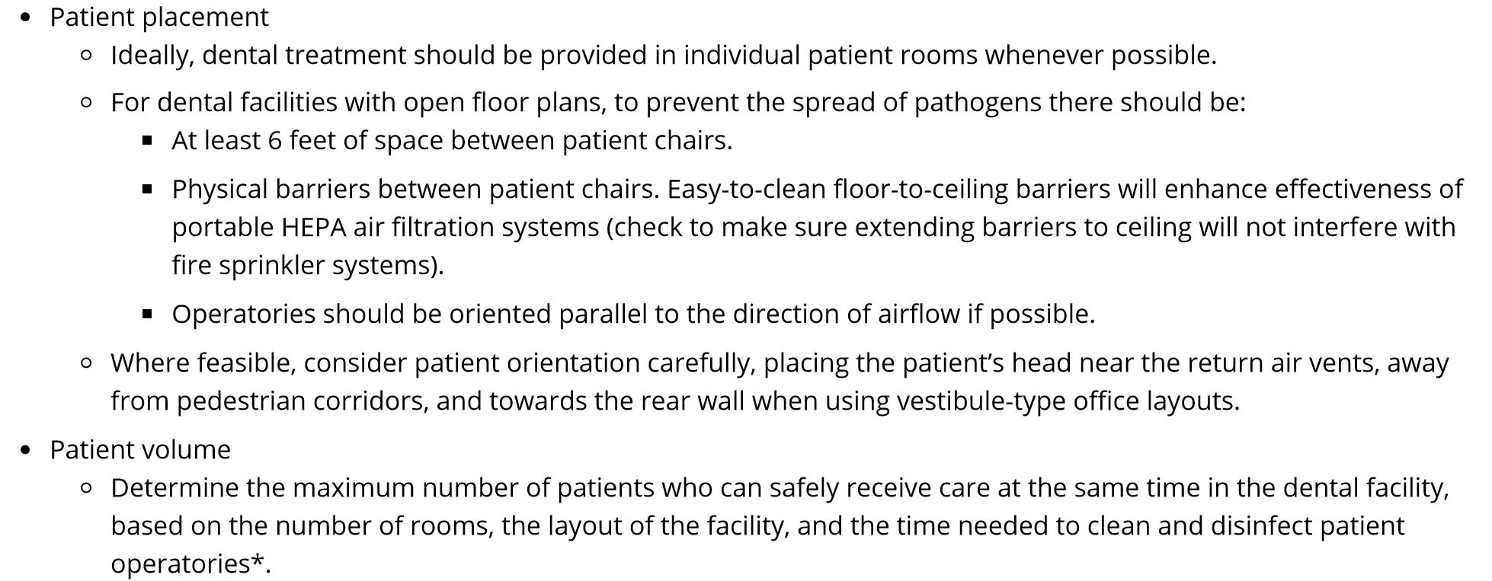
ห้องทันตกรรมที่มีหลายๆเตียงในห้องเดียว
เตียงทันตกรรมจะต้องอยู่ห่างกัน 6 ฟุตเป็นอย่างน้อย
หากทำได้ควรจัดให้เตียงทันตกรรมอยู่ในทิศทางขนานกับทิศทางการไหลของอากาศภายในห้อง
ฉากกั้นจากพื้นสูงจรดเพดานและทำความสะอาดง่าย จะเพิ่มประสิทธิภาพของ
เครื่องฟอกอากาศแบบ HEPA และให้ระวังหัวสปริงเกอร์

Slide 10
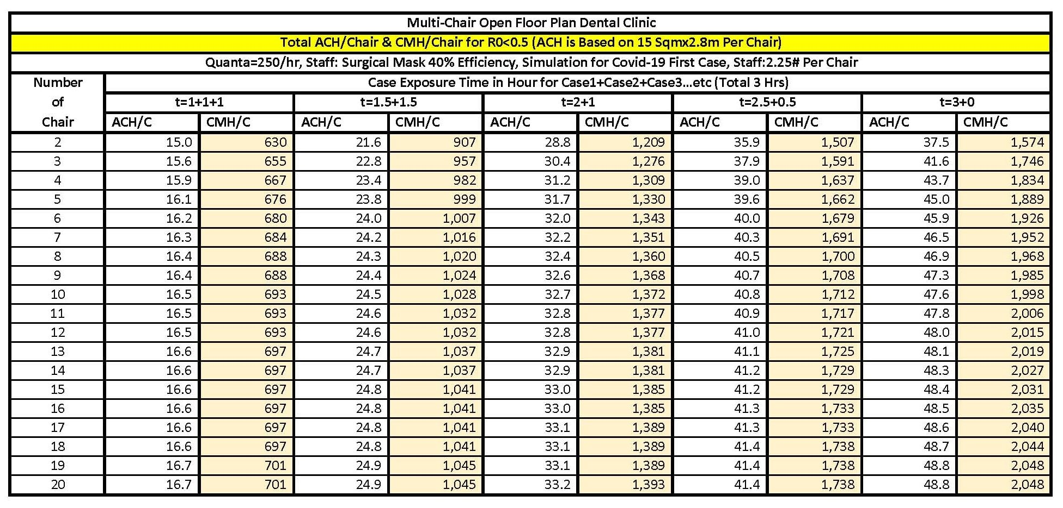
ห้องทันตกรรมที่มีหลายๆเตียงในห้องเดียว

Slide 11
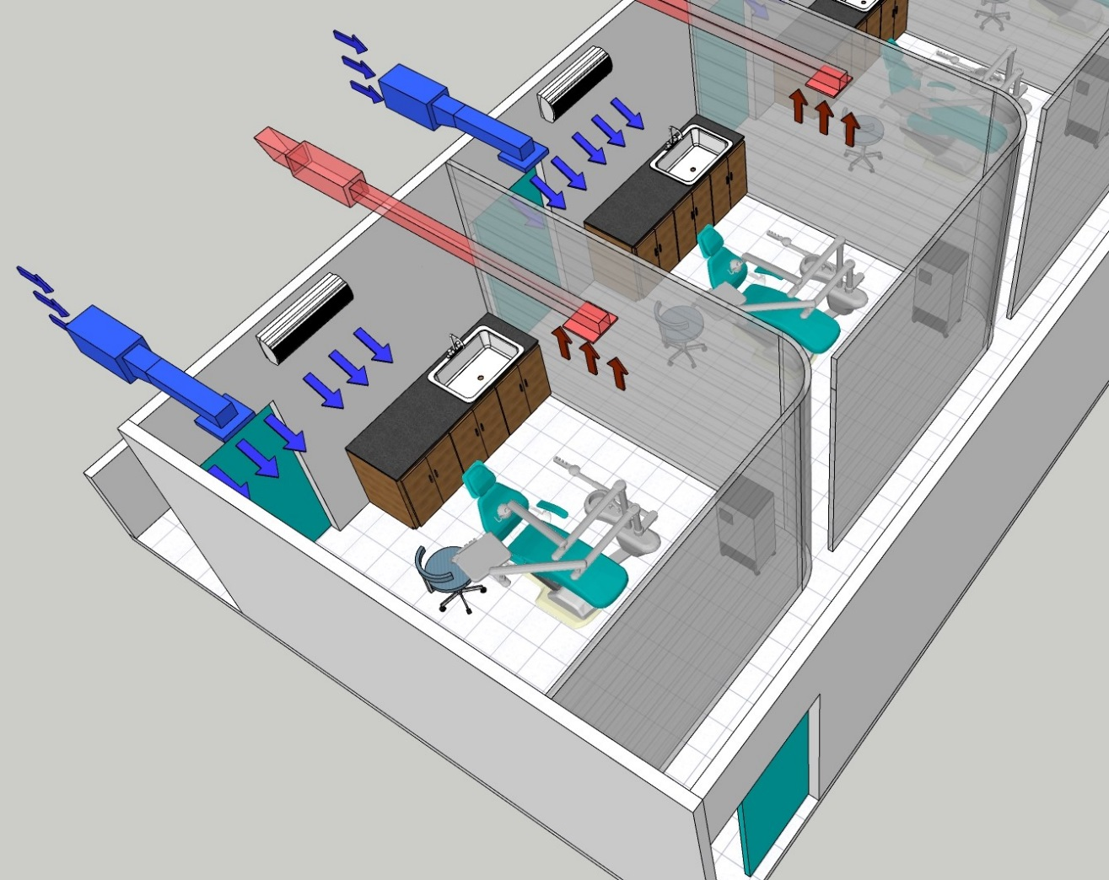
ตัวอย่างห้องทันตกรรมที่มีหลายๆเตียงในห้องเดียว

Slide 12
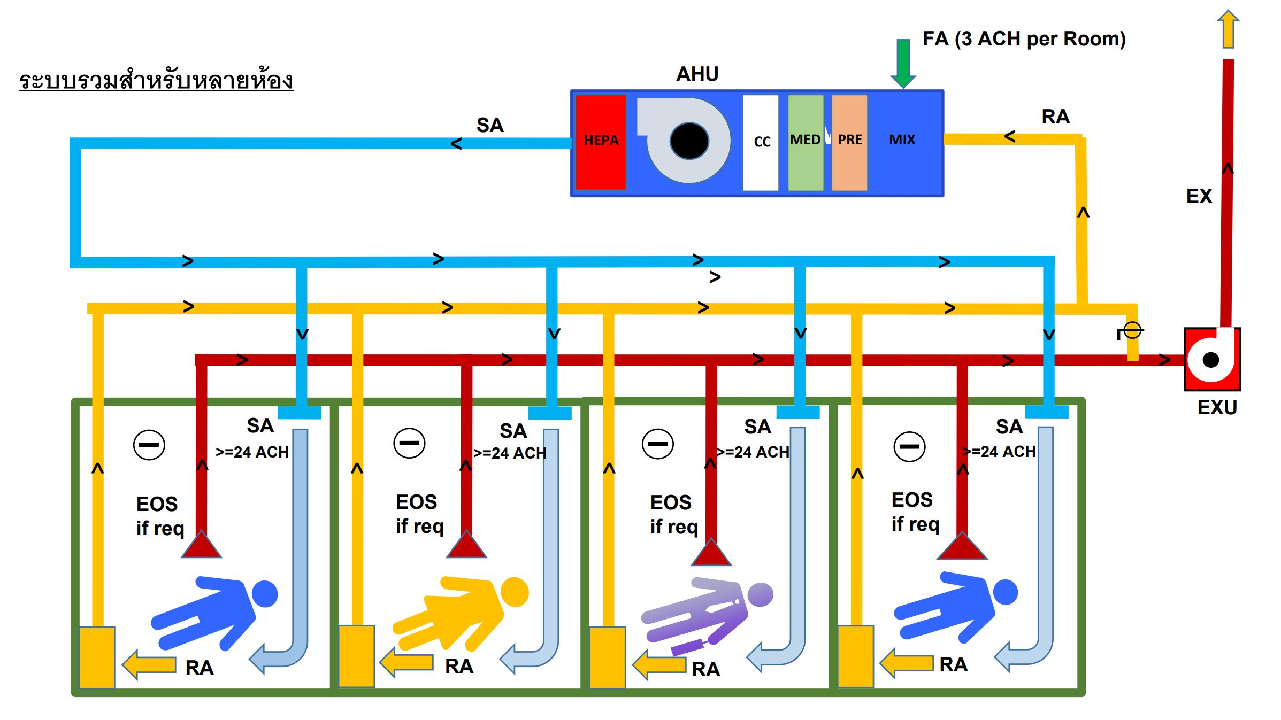
ตัวอย่างห้องทันตกรรมที่มีหลายๆเตียงในห้องเดียว

Slide 13
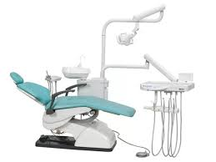
TIME

Slide 14
CLEAN AIR
CLEAN AIR

Slide 16
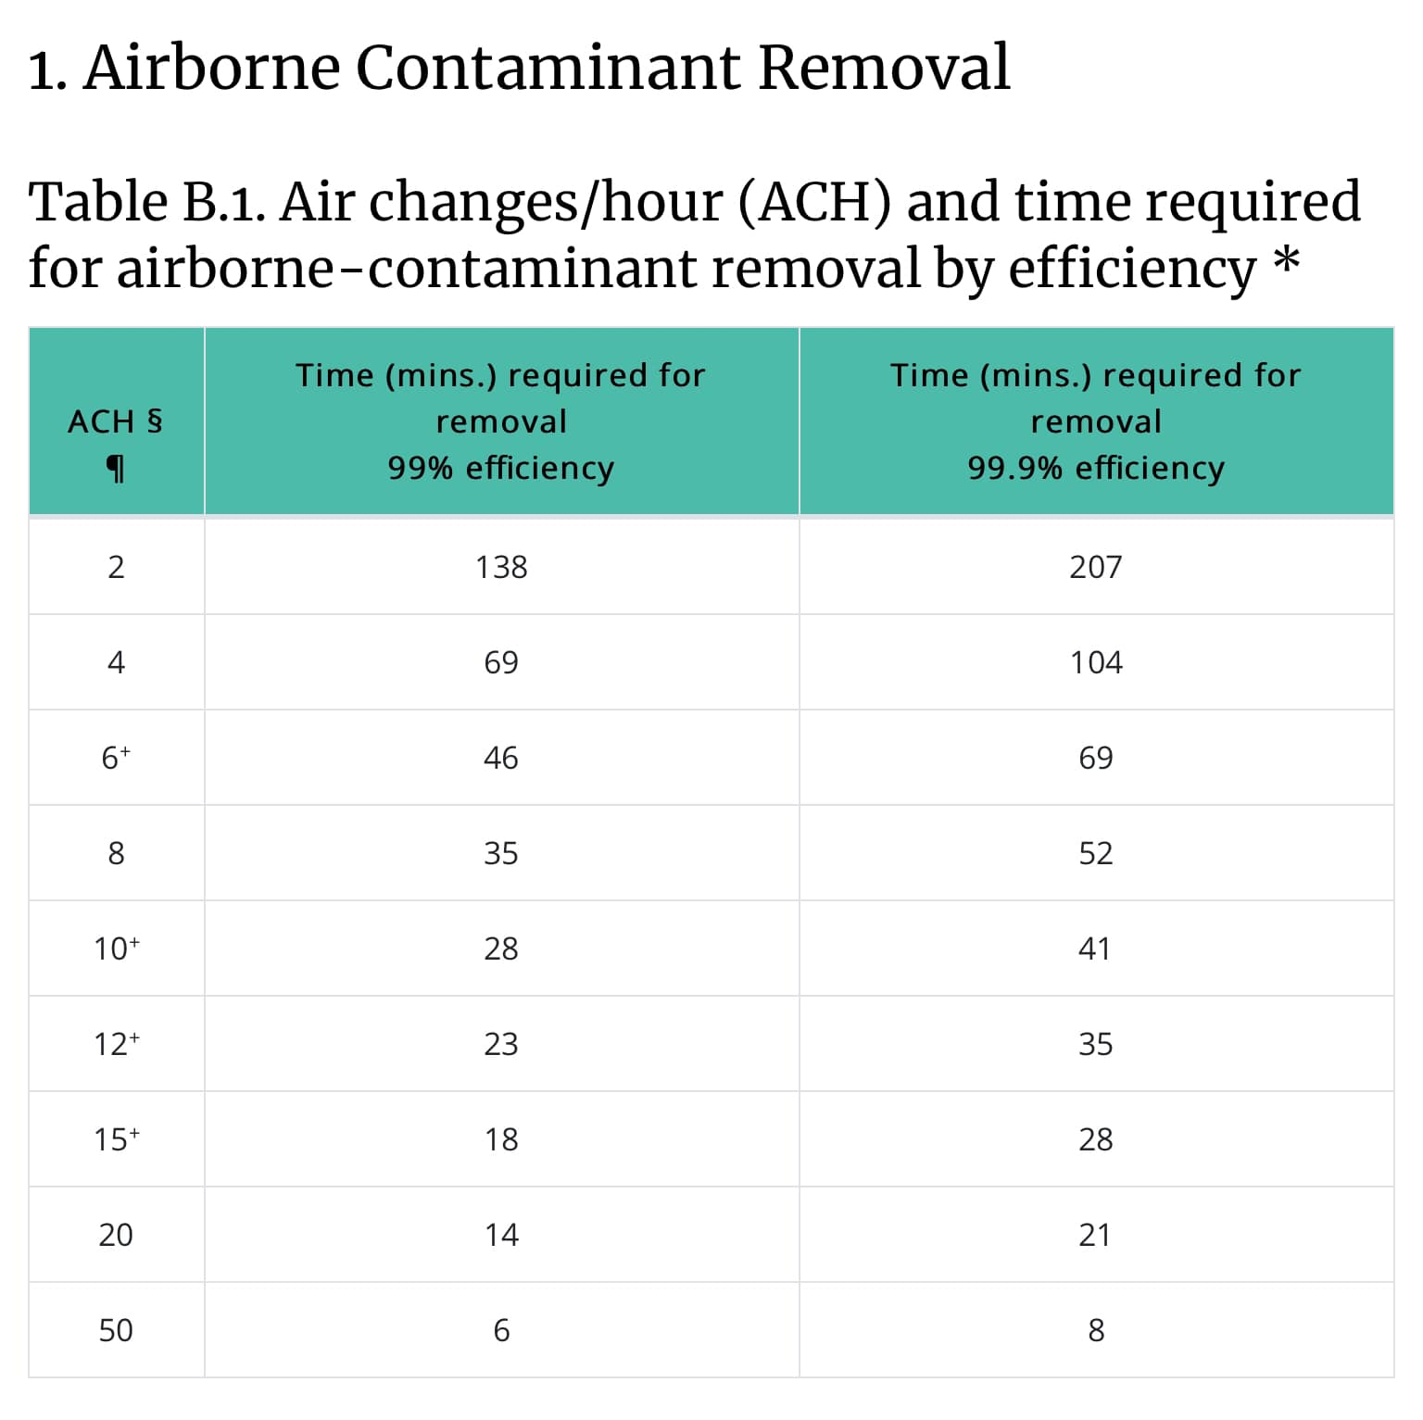
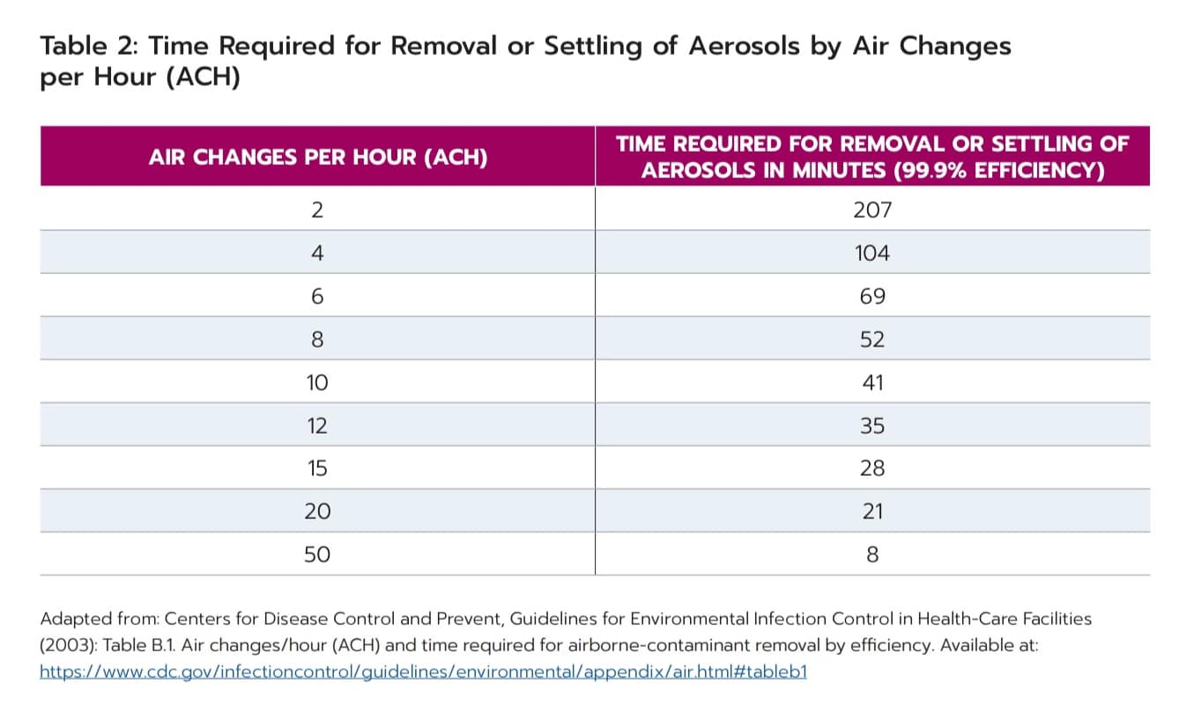
ระยะเวลาระหว่าง case
31 พฤษภาคม 2563
17 มิถุนายน 2563

Slide 17
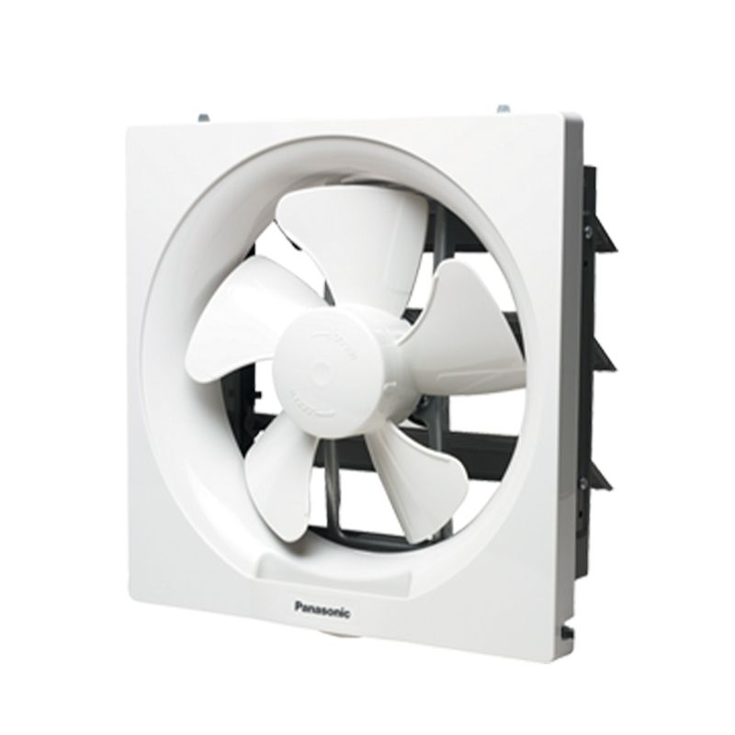
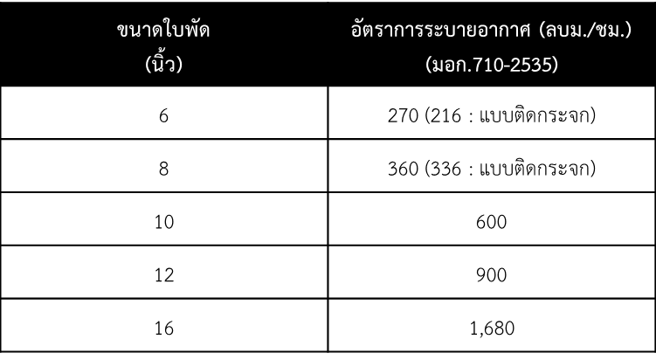
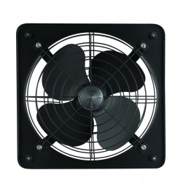
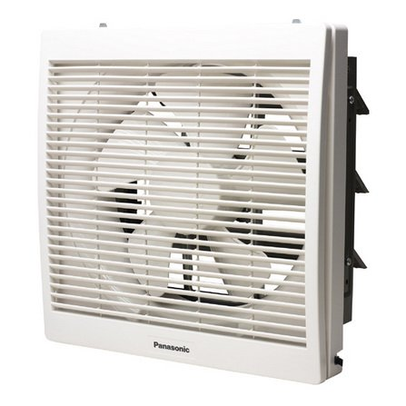
ระยะเวลาระหว่าง case
สำรวจระบบเดิมภายในห้องทันตกรรม
- คำนวณปริมาตรห้อง(กว้างxยาวxสูง) หน่วย ลูกบาศก์เมตร (ลบม.)
- นำปริมาตรห้องหารกับปริมาณการระบายอากาศ หรือการหมุนเวียนอากาศผ่าน HEPA FILTER จะได้ ค่า ACH

Slide 18
ระยะเวลาระหว่าง case
TYPE A 17.5 นาที
TYPE B 35 นาที

Slide 19
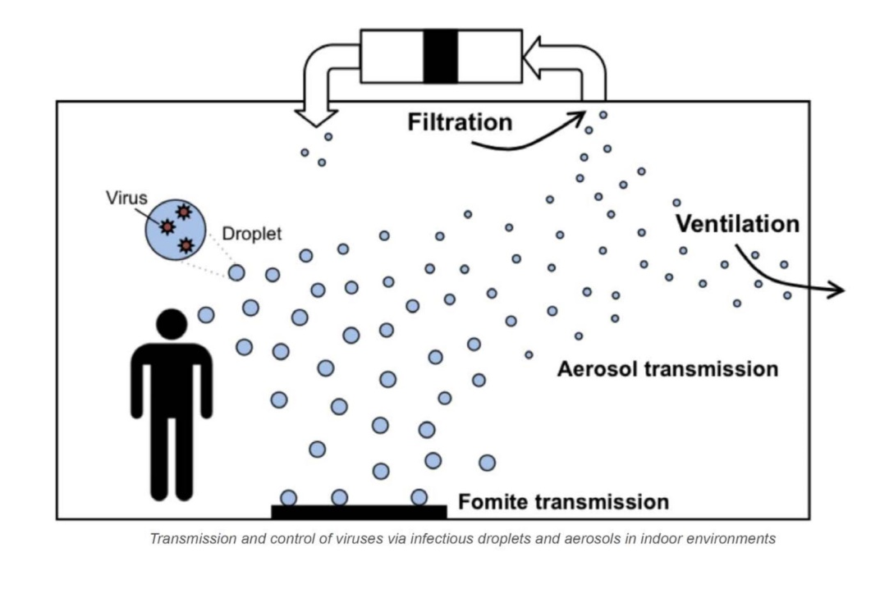
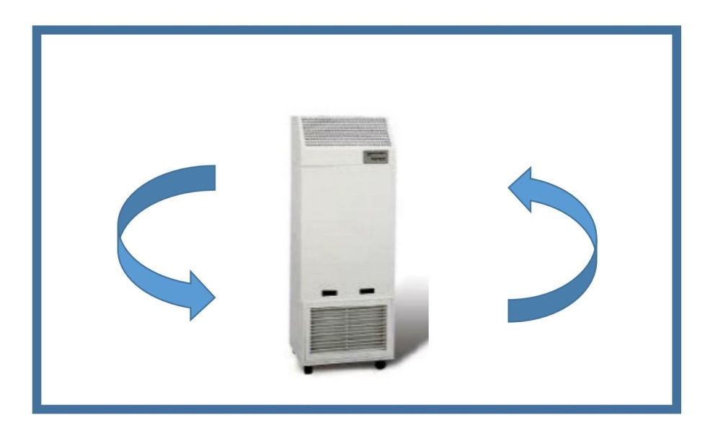
อุปกรณ์เสริมเพื่อลดเวลาระหว่าง case
เครื่องฟอกอากาศขนาดใหญ่ ชนิดตั้งพื้นหรือฝังเพดาน
หากมีขนาด มากถึง 50 ACH จะลดเวลาเหลือ เพียง 8 นาที

Slide 20
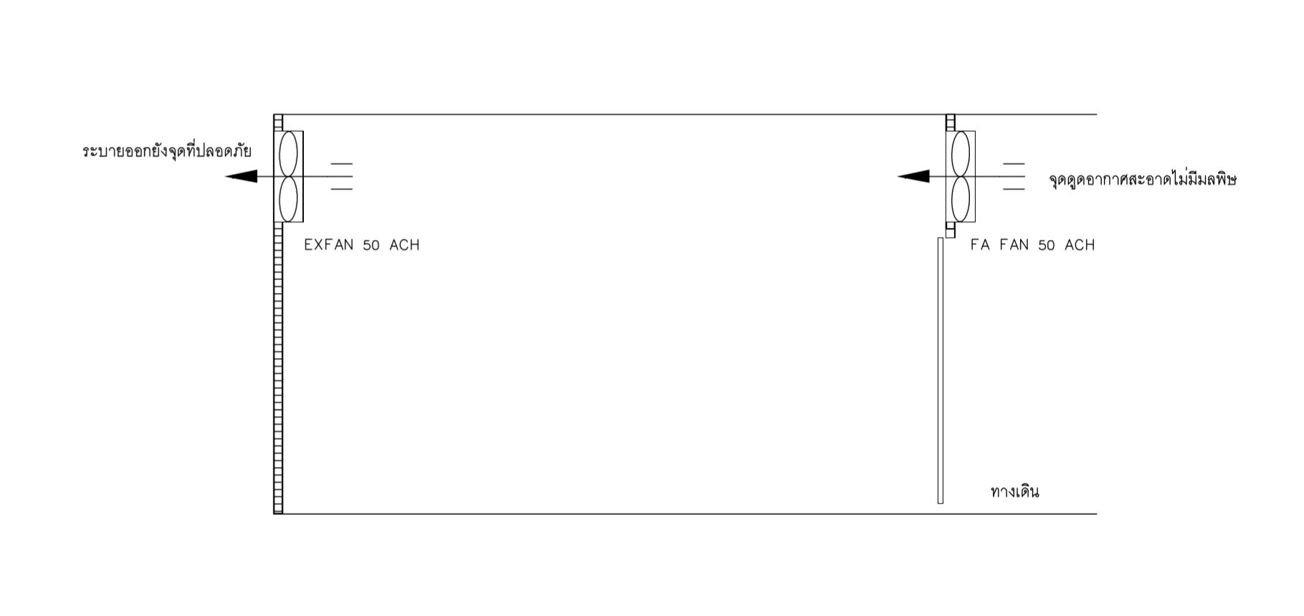
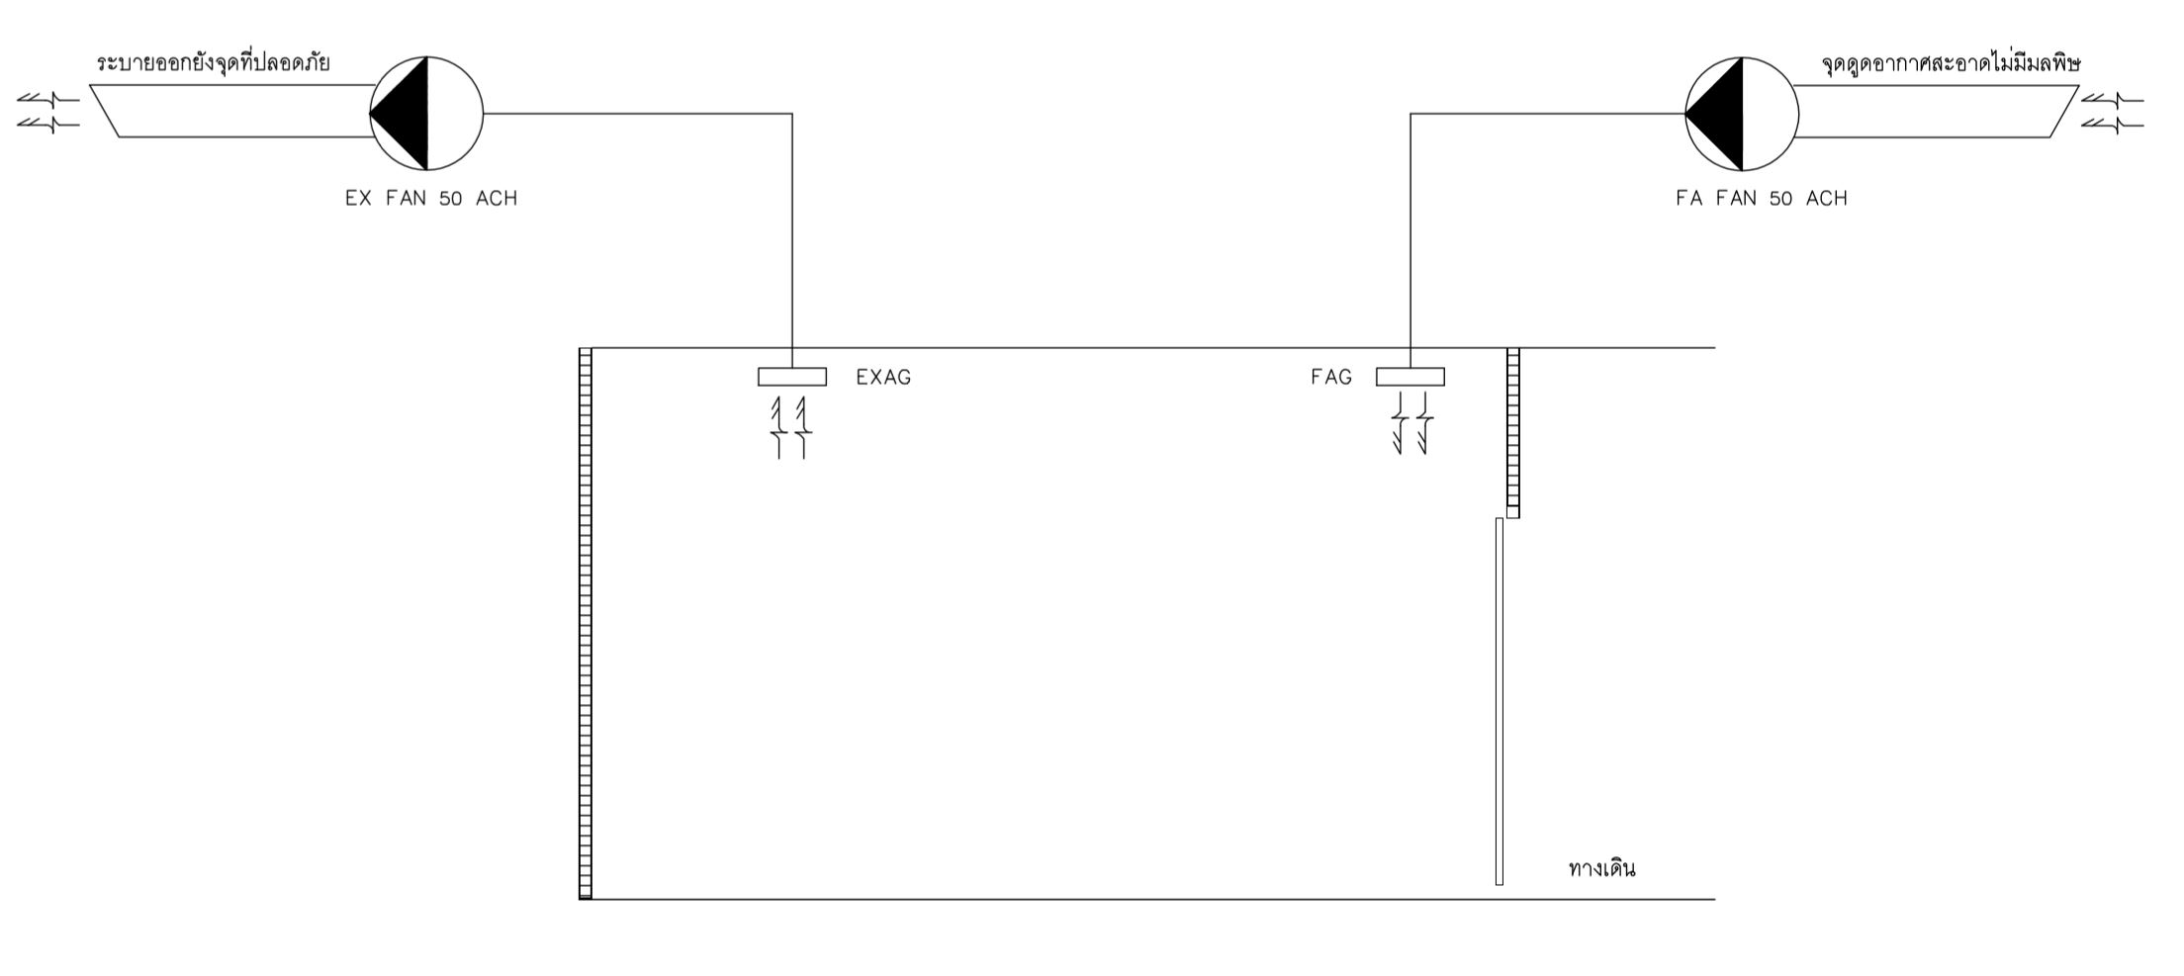
อุปกรณ์เสริมเพื่อลดเวลาระหว่าง case
จุดระบายอากาศจะต้องปลอดภัย
จุดดูดอากาศบริสุทธิ์จะต้องไม่มีมลพิษ
ใช้ไล่อากาศหลังทันตกรรมระหว่าง case
เวลาระหว่าง case 8 นาที แต่ก็ต้องรอให้ห้องเย็นอีกครั้ง และก็ไม่มีการกรองอากาศก่อนเข้าห้อง

Slide 21
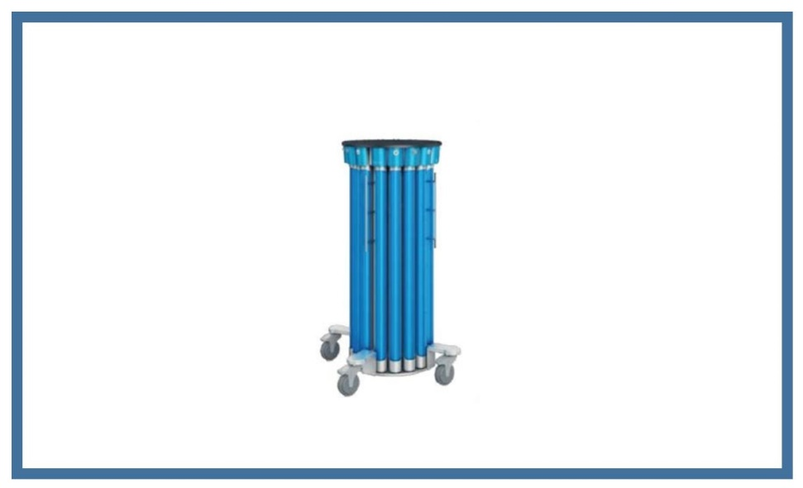
อุปกรณ์เสริมอื่นๆ
?

Slide 22
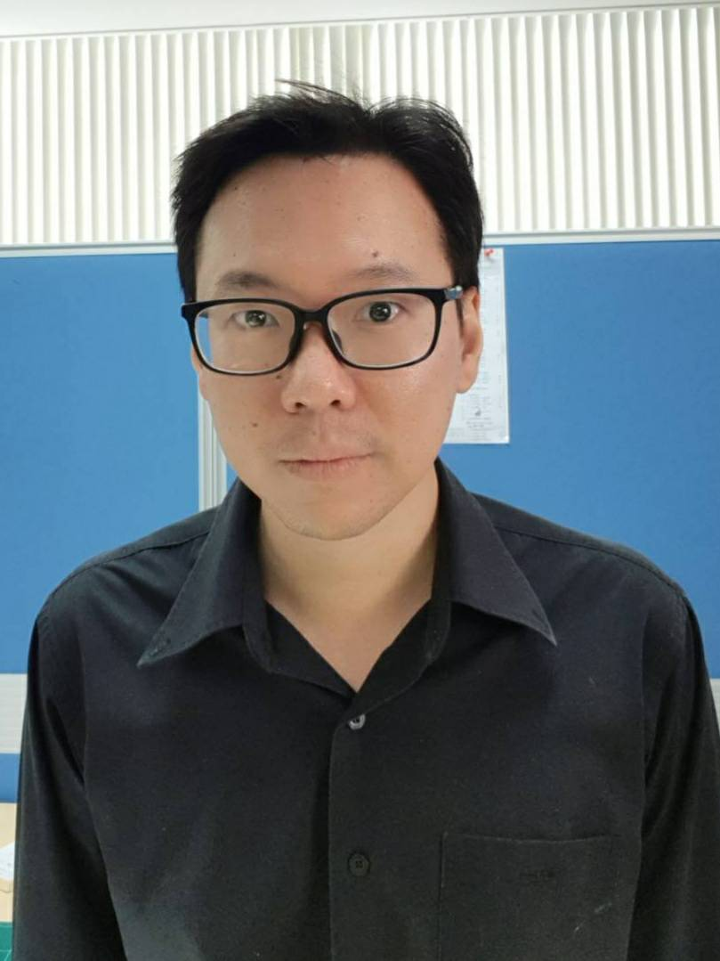
นาย สรรค์ หอมกลิ่นจันทน์
วิศวกรเครื่องกลชำนาญการ
กองแบบแผน กรมสนับสนุนบริการสุขภาพ กระทรวงสาธารณสุข
สามัญวิศวกรเครื่องกล สก.4340
ASSE 6020 Medical Gas Systems Inspector 3194
LINE ID s_a_n
E-mail s_a_nth@hotmail.com
TEL 0805776633
ขอบคุณครับ

